Slide 1

Sistema Balde dos Sucos
Davi Chalita Meneguelli
Gabriel Teles de Menezes Barreto dos Santos
Matheus Baldissara Antunes
Vitor da Silva Siqueira Lobo

Slide 2
Informatizar a loja
Acesso diferenciado de acordo com o cargo
Gerenciar vendas
Sucos de até 3 sabores, batatas e biscoitos
Gerenciar estoque
Controlar admissão e demissão de funcionários
Disponibilizar cupom promocional através de um site

Slide 3
Diagrama de Caso de Uso

Slide 4
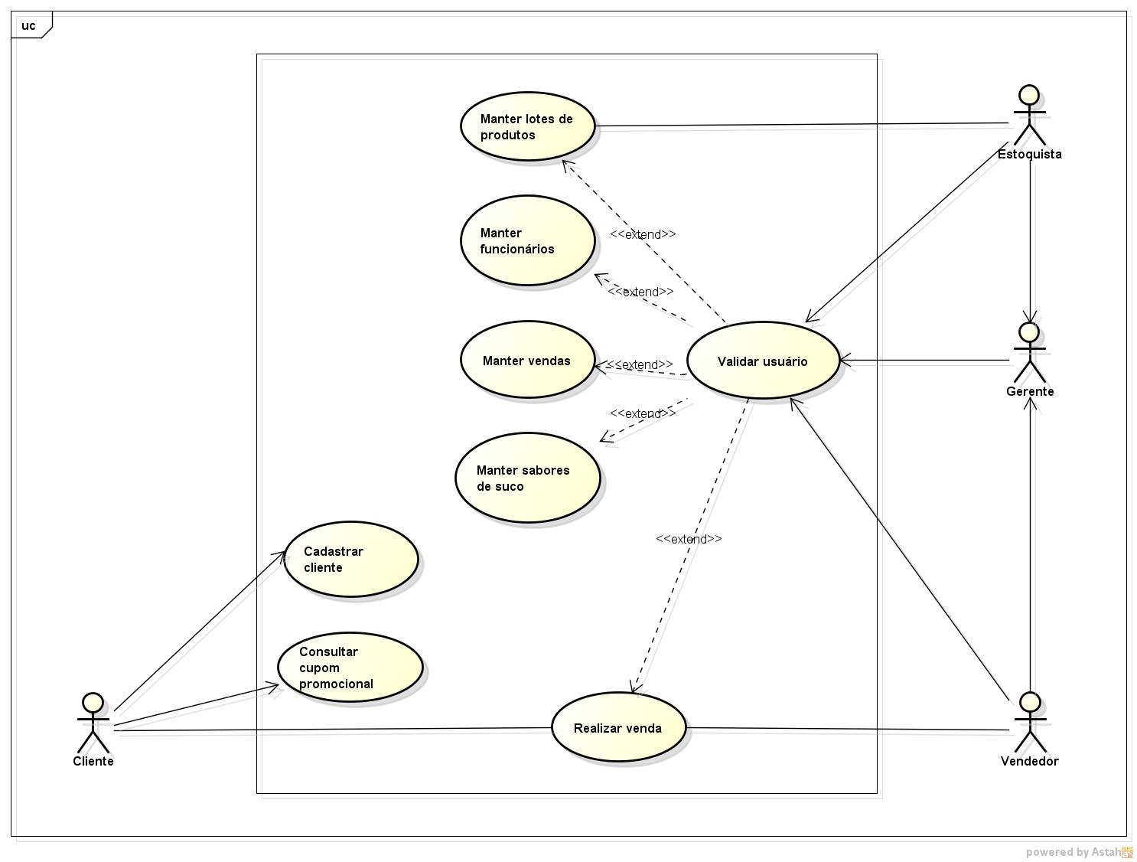

Slide 5
Modelo Entidade-Relacionamento

Slide 6
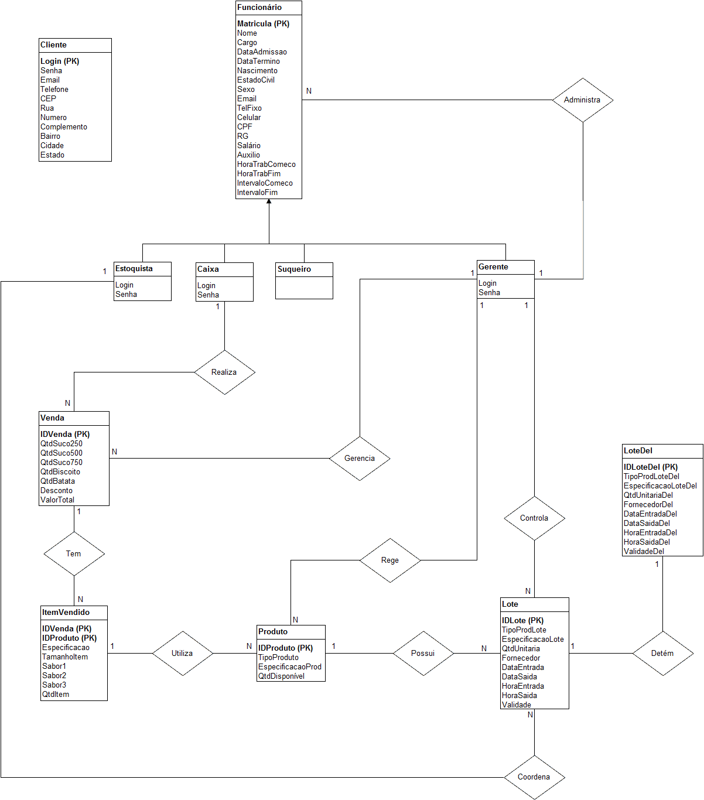

Slide 7
Diagrama de Classe

Slide 8
